Slide 1
IPO
首次公开募股（Initial Public Offering）
吴蕾, PhD
L.Wu@buaa.edu.cn

Slide 2

参考视频及材料
阿里巴巴路演视频
京东路演PPT
网易路演视频
聚美优品路演PPT

Slide 3
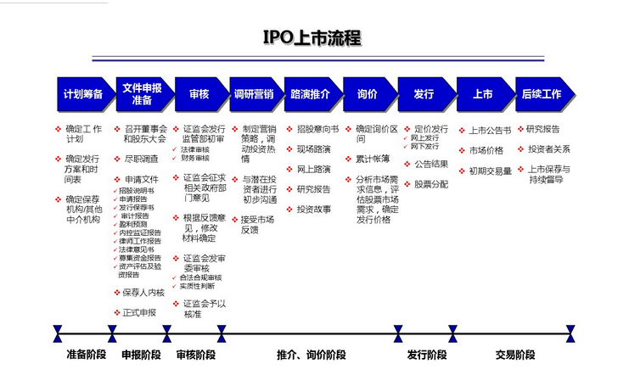

Slide 4
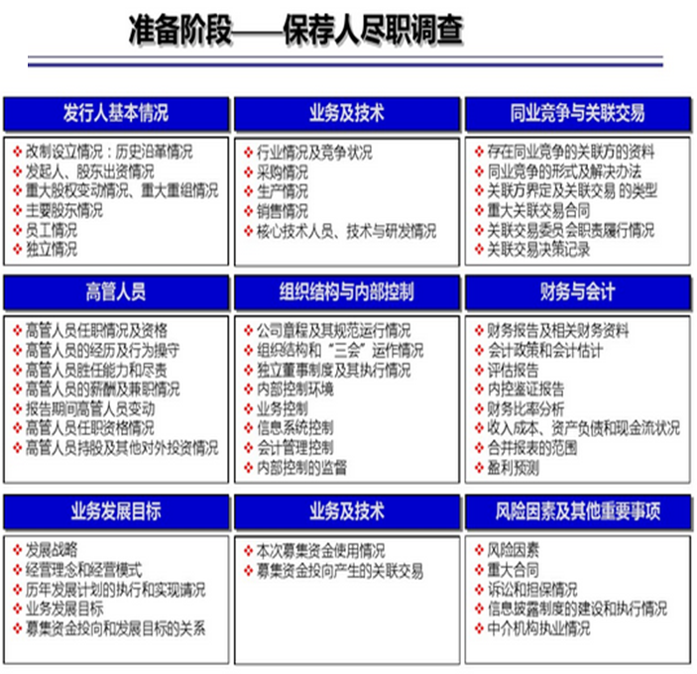

Slide 5
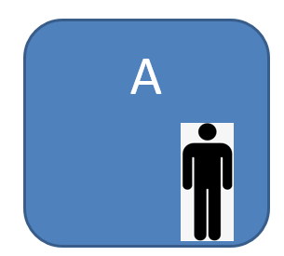

关联人士
关联人士：
1. 直接或间接持有上市公司5%以上股份的自然人；
2. 上市公司董事、监事及高级管理人员；
3. 上述1、2项所述人士的关系密切的家庭成员，包括配偶、父母、年满19周岁的子女及其配偶，兄弟姐妹及其配偶，配偶的父母、兄弟姐妹，子女配偶的父母；
4. 中国证监会、证券交易所或者上市公司根据实质重于形式的原则认定的其他与上市公司有特殊关系，可能或者已经造成上市公司对其利益倾斜的自然人。

Slide 6
关联交易
A公司和B公司实际控制人为兄弟。
B公司陷入危机，A公司出资1000万雪中送炭，帮助B公司走出危机；（关联交易？）
B公司运转正常后，A公司控制人提议将1000万转化为股票，作为B公司长期资本。 （关联交易？）
关联交易这种形式蕴含着易于发生不公允结果的潜在倾向。一旦主客观条件具备，一个具体的关联交易就往往滑向不公允性的边缘。
--------《上市公司信息披露管理办法》

Slide 7
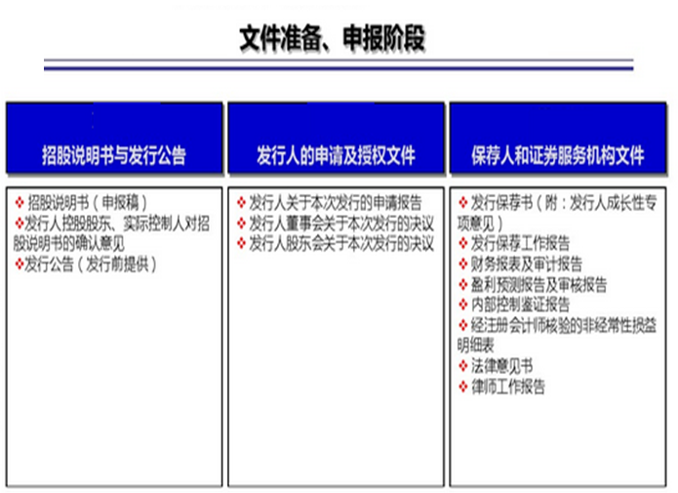

Slide 8
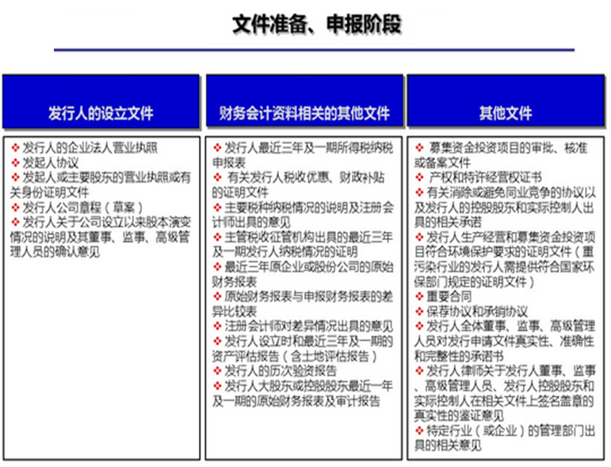

Slide 9
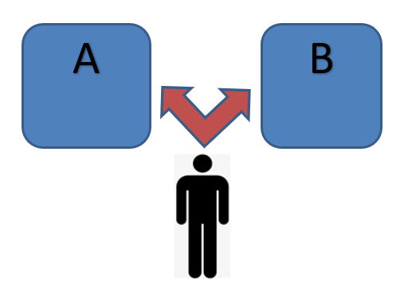
同业竞争
各国法例均要求上市公司禁止同业竞争，以防止控股股东利用控股地位，在同业竞争中损害上市公司的利益。
同业竞争：
上市公司所从事的业务与其控股股东或实际控制人其所控制的企业所从事的业务相同或近似，从而双方构成或可能构成直接或间接的竞争关系。
本质上，同业竞争就是一种“未完成重组”的状态。在公司改制时，发起人未能将构成同业竞争关系的相关资产、业务全部投入股份公司，最终导致股份公司现有的经营业务与控股股东形成竞争关系。

Slide 10
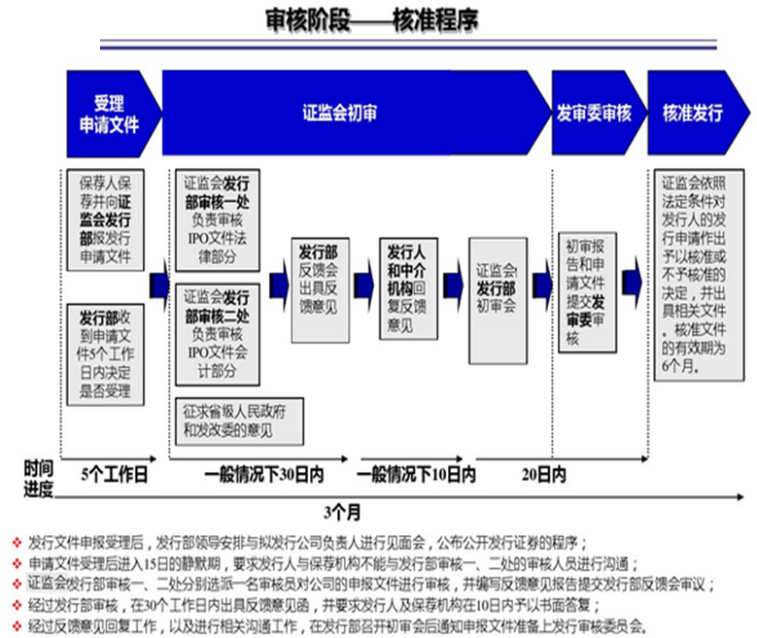
三年来，IPO数量分别为398、541和428家

Slide 11
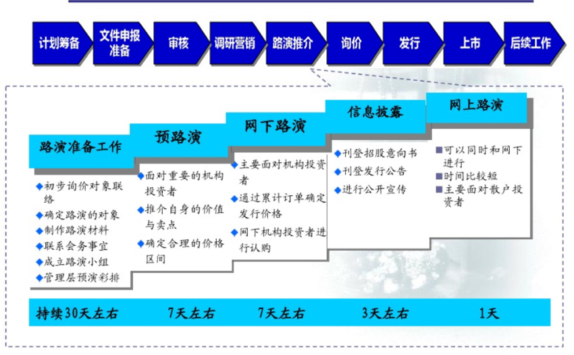
路演推介

Slide 12
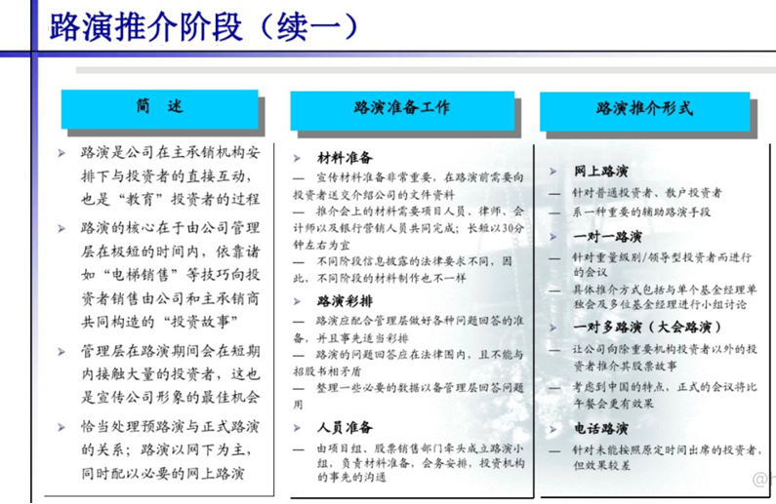

Slide 13
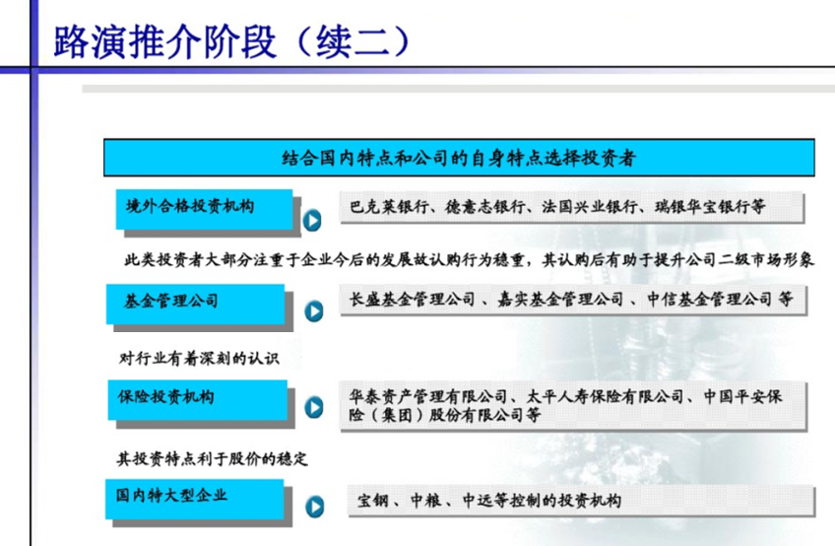

Slide 14
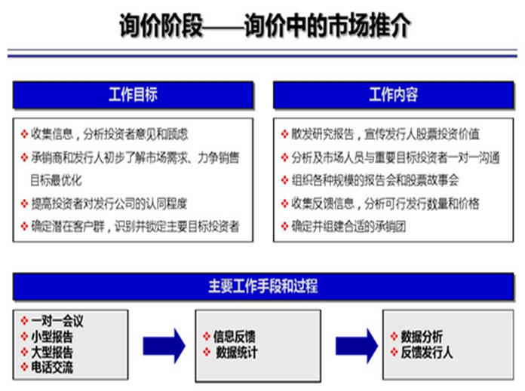

Slide 15
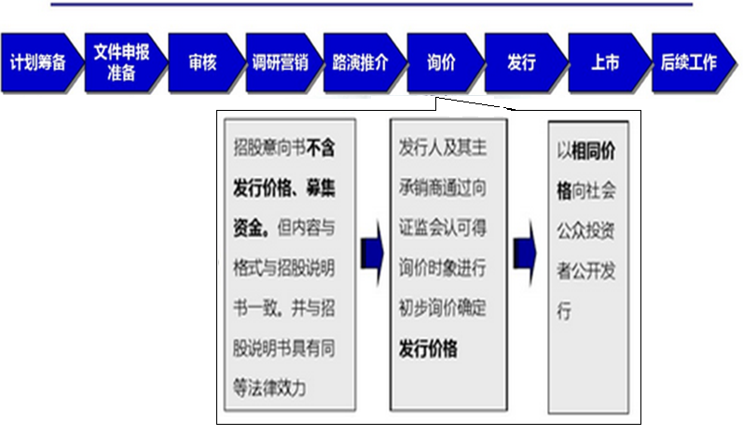
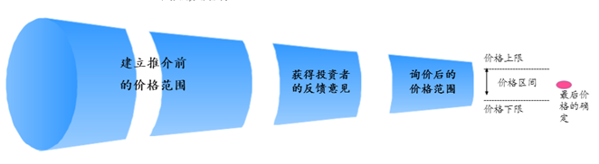
询价

Slide 16
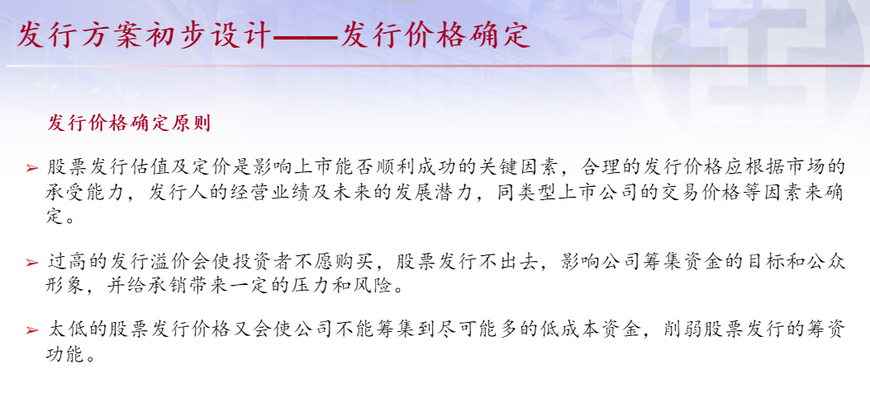
发行价格确定原则

Slide 17
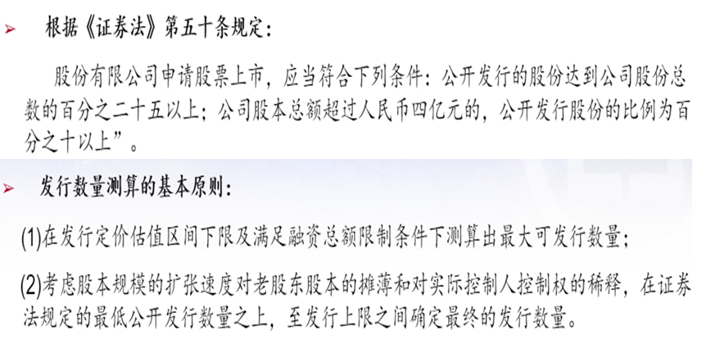
发行数量确定原则
证券发行总体管理原则：
公司的公众性质

Slide 18
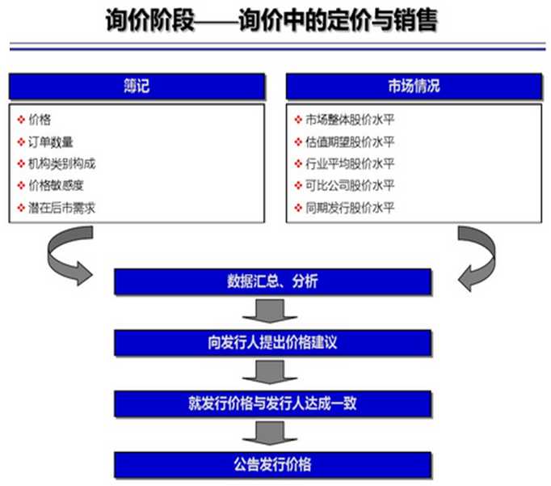

Slide 19
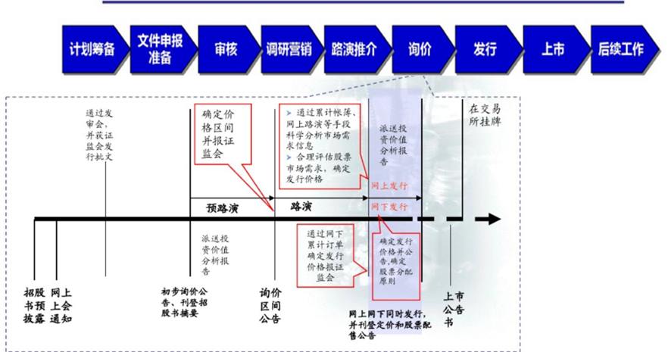
询价---配售机制

Slide 20
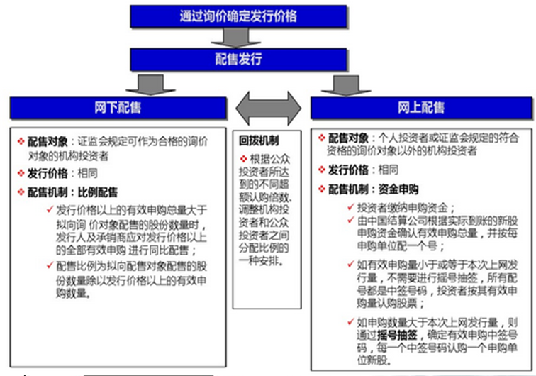
询价---配售机制

Slide 21
网下配售：
拟向网下投资者配售的股份数量(40万股）<有效申购总量(80万股） :
机构投资者A申购5万股，最终获配售数量50000*0.2=25000股；
机构投资者B收购10万股，最终获配售数量100000*0.2=50000股；
……
网上配售：
拟向网上投资者配售的股份数量(20万股）<有效申购总量(100万股） :
散户投资者A申购1000股（配1个号），最终1个号摇号中签，获配售数量1000股；
散户投资者A申购5000股（配5个号），最终1个号摇号中签，获配售数量1000股；
……

Slide 22
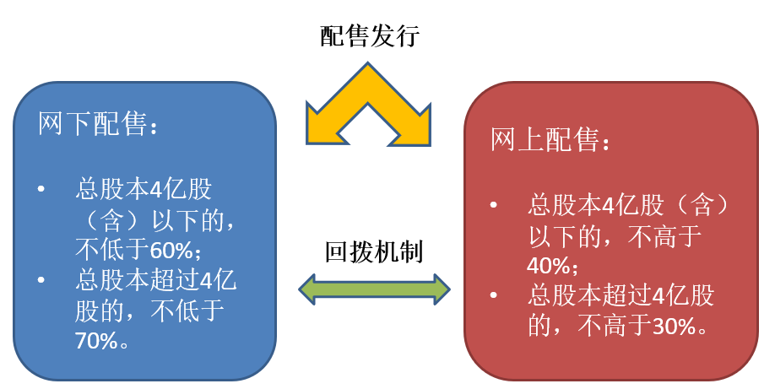
《证券发行与承销管理办法》相关规定
首次公开发行股票后总股本4亿股（含）以下的，网下初始发行比例不低于本次公开发行股票数量的60%；发行后总股本超过4亿股的，网下初始发行比例不低于本次公开发行股票数量的70%。
《招股意向书》中需规定拟向机构配售的比例。

Slide 23
《证券发行与承销管理办法》相关规定
首次公开发行股票网下投资者申购数量低于网下初始发行量的，发行人和主承销商不得将网下发行部分向网上回拨，应当中止发行。
网上投资者有效申购倍数超过50倍、低于100倍（含）的，应当从网下向网上回拨，回拨比例为本次公开发行股票数量的20%；网上投资者有效申购倍数超过100倍的，回拨比例为本次公开发行股票数量的40%。
网上投资者申购数量不足网上初始发行量的，可回拨给网下投资者。
网下配售：
总股本4亿股（含）以下的，网上投资者有效申购倍数超过50倍、低于100倍（含）的，不低于40%；
总股本4亿股（含）以下的，网上投资者有效申购倍数超过100倍的，不低于20%。
网上配售：
总股本4亿股（含）以下的，网上投资者有效申购倍数超过50倍、低于100倍（含）的，不高于60%；
总股本4亿股（含）以下的，网上投资者有效申购倍数超100倍（含）的，不高于80%。
回拨20%/40%

Slide 24
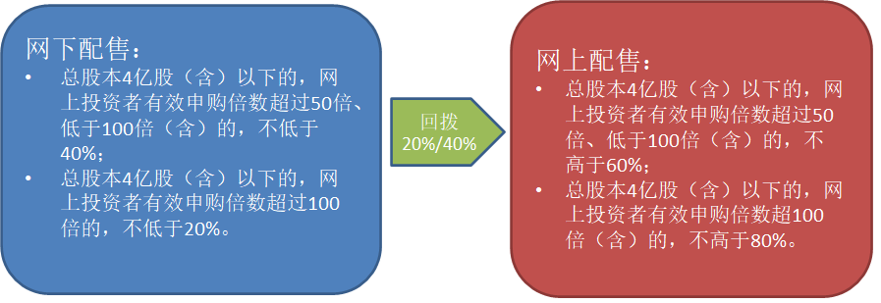
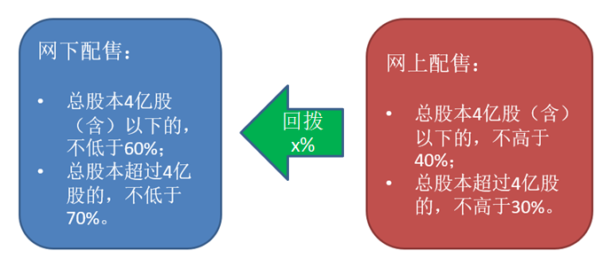
《证券发行与承销管理办法》相关规定
网下投资者申购数量高于网下初始发行量：
证券发行总体管理原则：
2. 个人投资者利益保护
（降低风险、增加收益）
问题1：股票可以全部配售给机构投资者吗？
问题2：股票可以全部配售给个人投资者吗？

Slide 25
阿里巴巴IPO往事
2014年9月6日凌晨，阿里巴巴集团向美国证券交易委员会（SEC）提交招股意向书，首次对外公布其IPO发行价指导区间为60-66美元。根据招股资料，阿里巴巴此次IPO集资额达192亿至211亿美元，有望创下美股最大融资纪录。
2014年9月8日，位于美国纽约曼哈顿公园大道49街和50街之间的华尔道夫酒店格外拥挤——800多个手持重金的投资者在这里排起了长龙，据说队伍拐了18个弯，上电梯都要等40分钟。
9月9日，路演第二天的认购量已达到阿里巴巴IPO目标；路演一周后，已获超过三倍的认购量。
9月15日，阿里巴巴扩大IPO规模，发行价区间确定为68美元。
2014年9月20日挂牌当天，阿里巴巴以92.7美元开盘，较发行价大涨36.32%，当日收于93.89美元，市值达2383.32亿美元。

Slide 26
2019全球最大IPO发行失败
2019年7月5日，百威亚太开始以40港元至47港元招股，若按上限，最多将募764亿港元, 成为2019年全球最大规模IPO。
按照2018年的业绩，对应的市盈率在38.5-45倍之间。华润啤酒在港股104倍，青岛啤酒也近40倍。另外，国内啤酒股的市盈率中位数为44倍。
从发售环节来看，公开发售虽并不像中烟香港，100倍超额认购那么火热，但百威亚太也获得了9倍超额认购，散户热情还可以。
有长线基金因市况和外围经济问题，退出百威亚太IPO认购，这导致其他机构投资者“压价”或减少认购数量。
作为承销方，摩根大通及摩根士丹利应该是希望公司定价在招股价以下。但在这方面，百威和它们意见不一致，IPO只得作罢。
百威英博称，由于包括现行市况等一些因素，百威亚太暂停上市。消息公布后，百威英博的股价一度大跌4.4%。

